Slide 1
Družina v novem veku
Učbenik stran 74 - 75

Slide 2
Poglejte si gornji videoposnetek
https://www.youtube.com/watch?v=B1ExJfGqkqs

Slide 3
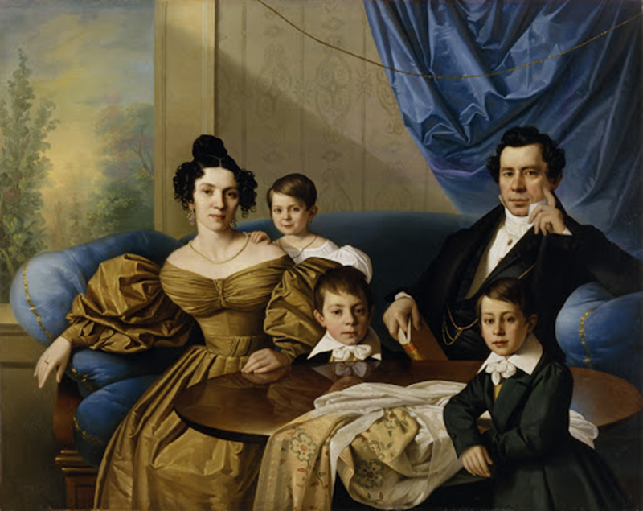
1. Meščanska družina
Meščanska družina na Slovenskem
V času hitrega širjenja mest je zelo naraslo prebivalstvo v mestih.
Med bogatimi in izobraženimi meščani se razvije nov pogled na svet, bil je drugačen od plemiškega.
Meščanom pomembno RAZUM, VARČNOST, DELAVNA USPEŠNOST, RED, IZOBRAŽEVANJE,VZGOJA.

Slide 4
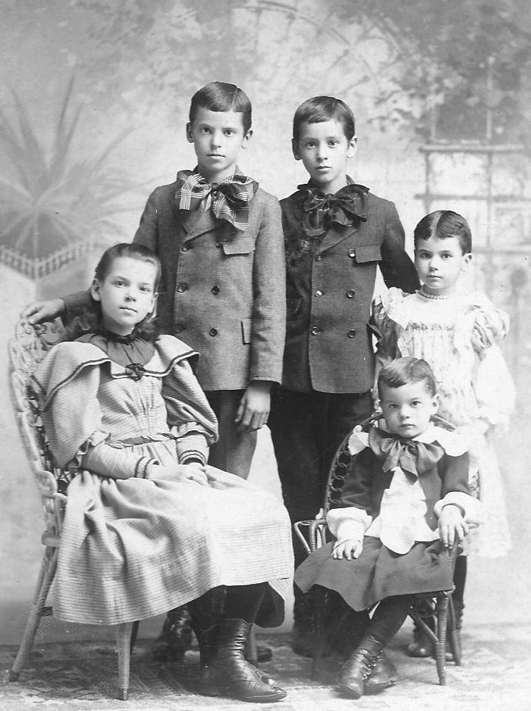
Otroci v meščanski družini v 19. toletju
Dečki hodijo v šolo, zgodaj spoznavajo delo očetov - vodenje tovarn ali podjetja.
Deklice niso hodile v šolo, doma jih izučijo za gospodinje.
Ženske niso zaposlene, podrejene so bile moškim.
V meščanski družbi pomembna pravila obnašanja, družabni dogodki,
Starši z otroki preživijo več časa – igre, počitnice.

Slide 5
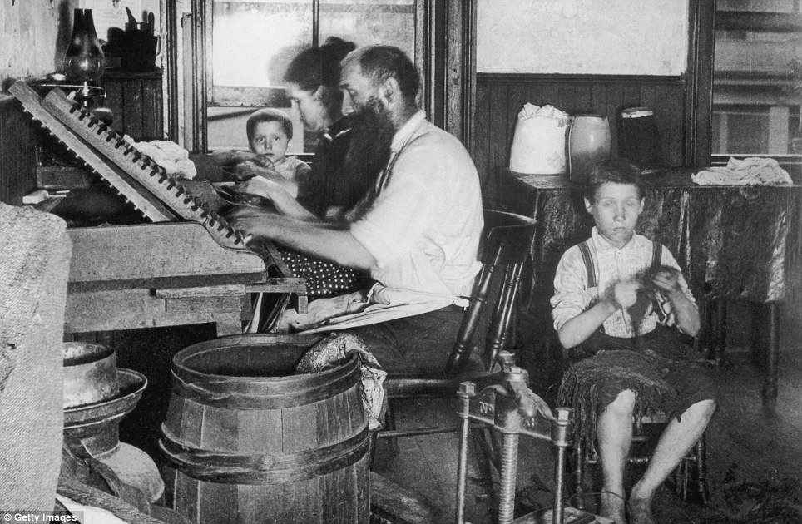
2. Delavska družina
Delavci (možje in žene) so delali v tovarnah in rudnikih. Ker so bile njihove plače nizke, so mnogi živeli v veliki revščini.
Delajo zelo veliko, tudi do 16 ur.
Pred 200 leti ponekod delajo tudi otroci.
Zaradi slabih razmer veliko bolezni.
Sčasoma se položaj delavcev izboljša, vlada sprejme ukrepe.
Delavska družina v 19. stoletju

Slide 6
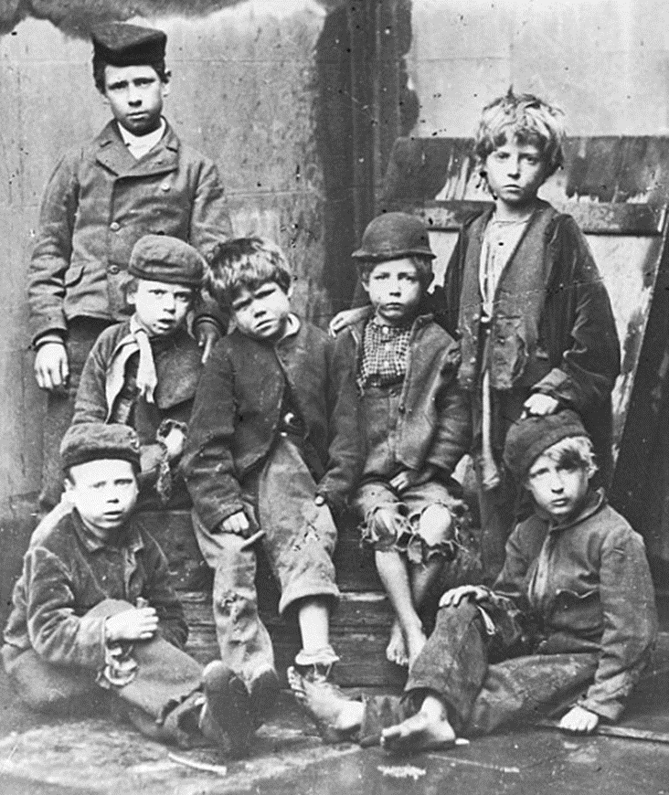
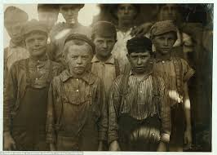
Otroci iz revnih družin

Slide 7
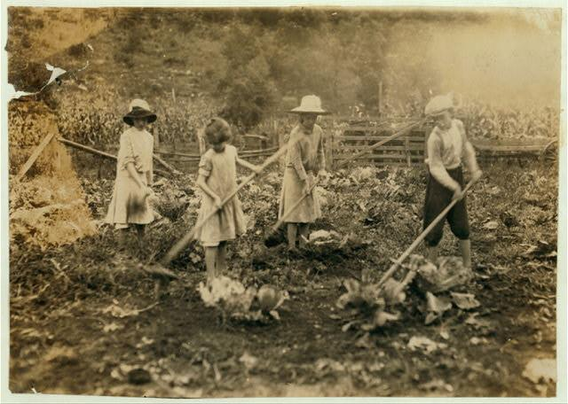
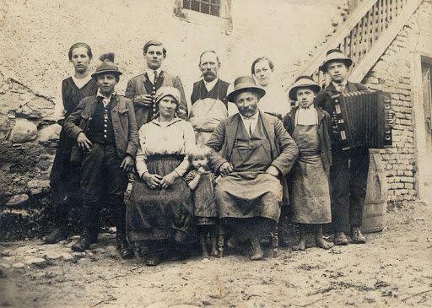
3. Kmečka družina
Na podeželju so kmečke družine ohranjale tradicionalen način življenja. Obdelovali so polja in redili živino.
Moški opravljajo težja dela, ženske so bile gospodinje v hiši.
Kmetje so prodajali pridelke v mestih.
Kmetje ob odprtju tovarn iščejo službo v mestih.
Kmečki otroci pri delu
Kmečka družina v 19. stoletju

Slide 8
4. Gibanje za enakopravnost žensk
Ženske v preteklosti podrejene moškim. Od njih se pričakuje da skrbijo za gospodinjstvo, družino, opravljanje dela na polju, predenje in tkanje.
Pred okoli 200 leti ženske zaposlene v tovarni, postanejo delavke, njihov položaj se spremeni – prejmejo plačilo.
Deklice začnejo obiskovati šolo, ženske so bolj samostojne
Pojavi se gibanje za enakopravnost žensk: pravica do lastnine in ločitve, volilna pravica, …

Slide 9
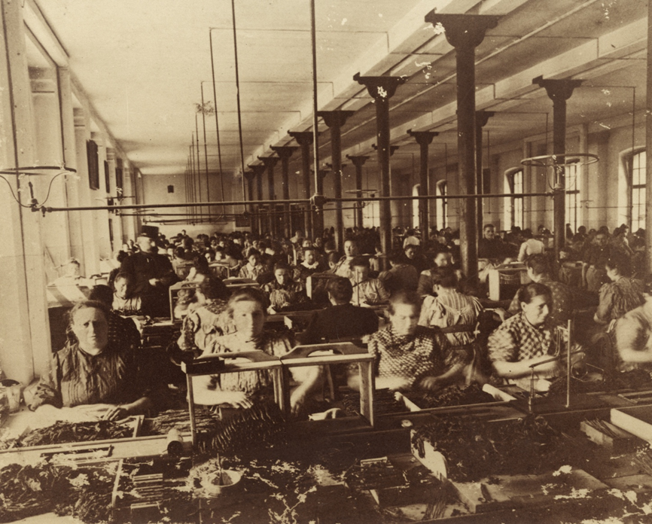
Ženske zahtevajo volilno pravico
Ženske, delavke v tovarni v 19. stoletju

Slide 10
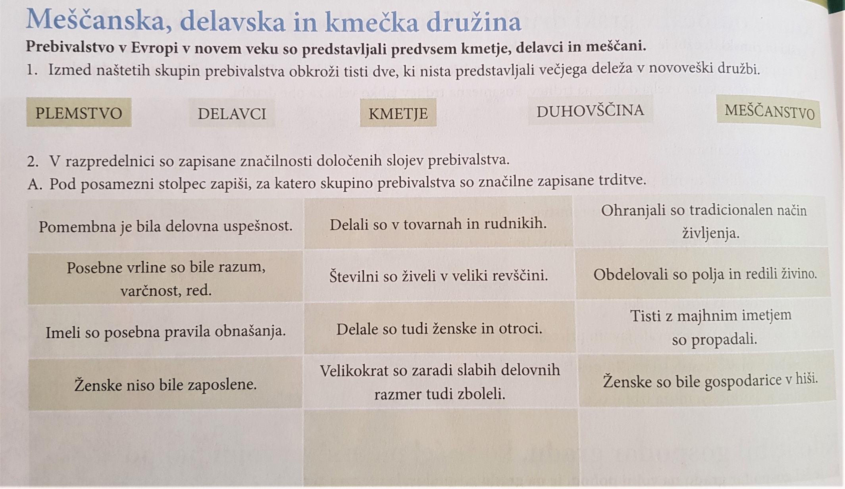
Rešite naloge s pomočjo učbenika
1.

